Slide 1
Gestione e trattamento del paziente post-chirurgico
Lucia franzoso
u.o.c. anestesia e rianimazione
p.o. s.s. annunziata-asl taranto

Slide 2

Il progressivo aumento dell’attività chirurgica addominale ad alta complessità, i suoi notevoli progressi degli ultimi anni e l’aumento di pazienti cronico-fragili hanno comportato la necessità gestioni altamente personalizzate:
L’ottimizzazione dell’emodinamica e della terapia fluidica
La prevenzione e gestione dell’insufficienza respiratoria
Valutazione e gestione del rischio emorragico e tromboembolico
Il controllo del dolore
La precoce
identificazione delle complicanze infettive
1. Ghaffar S, Pearse RM, Gillies MA. ICU admission after surgery: who benefits? Curr Opin Crit Care. 2017 Oct;23(5):424-429
2. Puppo Moreno AM, Abella Alvarez A, Morales Conde S, Pérez Flecha M , García Ureña MA. The intensive care unit in the postoperative period of major abdominal surgery. Med Intensiva (Engl Ed)2019 Dec;43(9):569-577

Slide 3
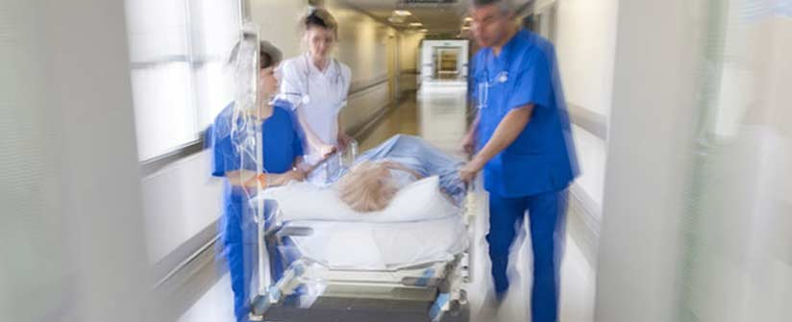
Il ricovero in elezione in Terapia Intensiva (TI)
1. rischio intrinseco della procedura, basato per esempio sull’ American College of Surgeons National Surgical Quality Improvement Program (ACS NSQIP) Surgical Risk
2. rischio correlato allo stato clinico del paziente (cardiovascolare, renale, neurologico ecc.)
3. alto rischio di complicanze maggiori dopo la procedura (“crashing risk”)
4. supporto assistenziale e di monitoraggio non disponibile al di fuori dell’ambiente intensivo
Zampieri FG , Lone NL and Bagshaw SM. Admission to intensive care unit after major surgery. Intensive Care Med. 2023 May;49(5):575-577
Vourc’ha M,b , Asehnounea K. Postoperative admission in surgical ICU, less is more? Anaesth Crit Care Pain Med 38 (2019) 217–219
Notes:
Il ricovero in elezione in Terapia Intensiva (TI) è uno standard di cura per il trattamento di molti interventi chirurgici e viene indicato in relazione al rischio precoce di complicanze postoperatorie, ma è spesso condizionato da condotte locali o disponibilità di posti letto intensivi/semintensivi.

Slide 4
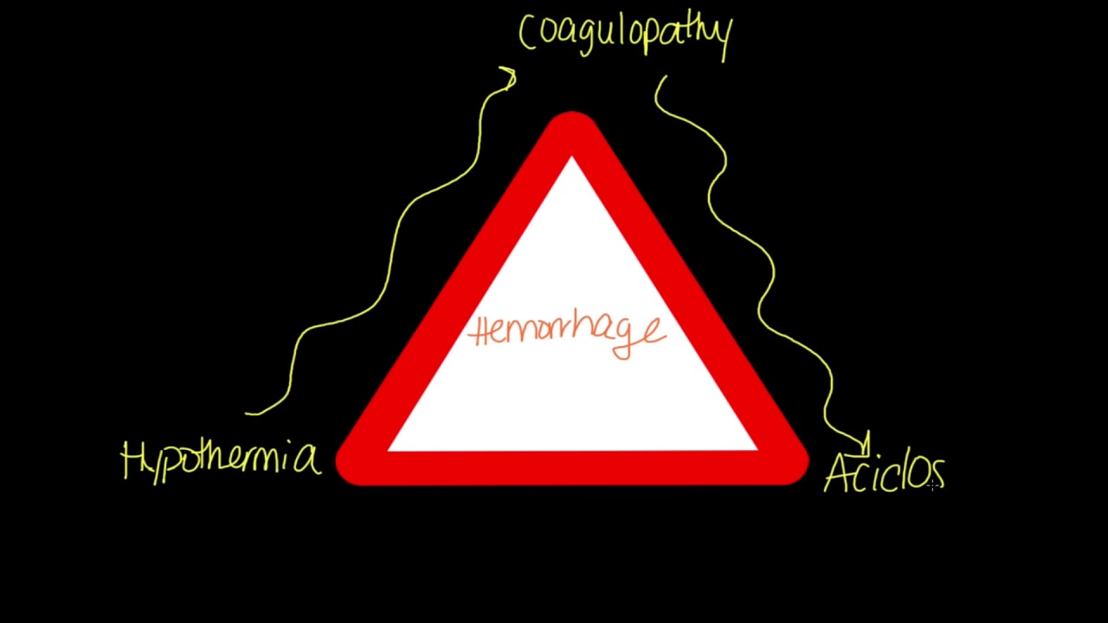
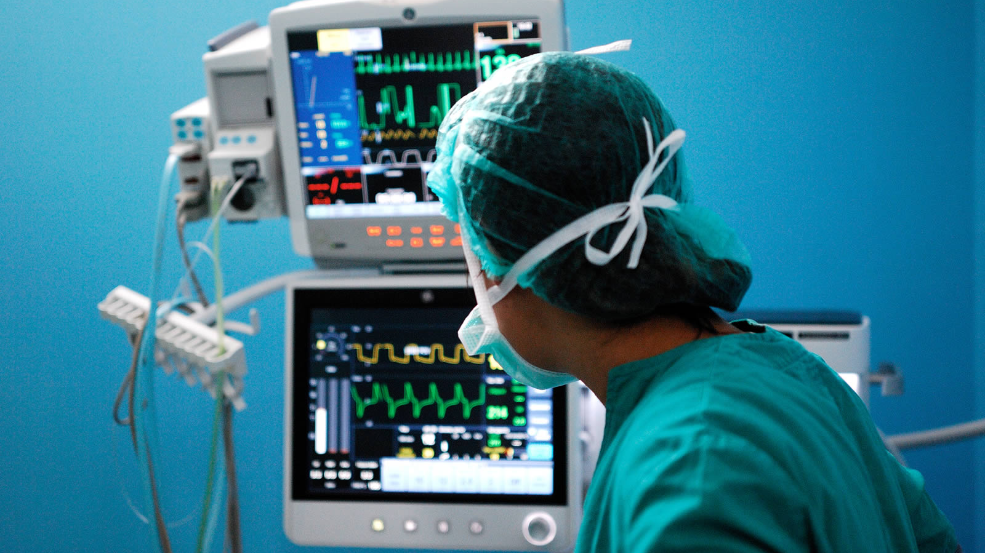
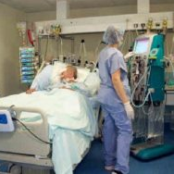
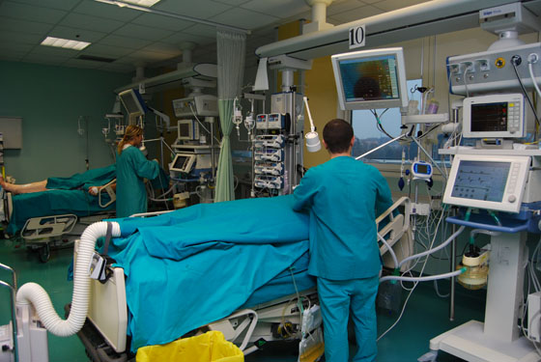
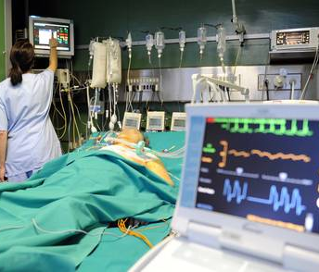
Il monitoraggio costante dei parametri vitali, allo scopo di sorvegliare e intervenire prontamente in caso di necessità e evitare la TRIADE FATALE:
correzione degli squilibri metabolici: il paziente dev'essere attivamente riscaldato e devono essere corrette nel più breve tempo possibile l'acidosi e la coagulopatia

Slide 5

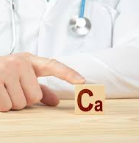
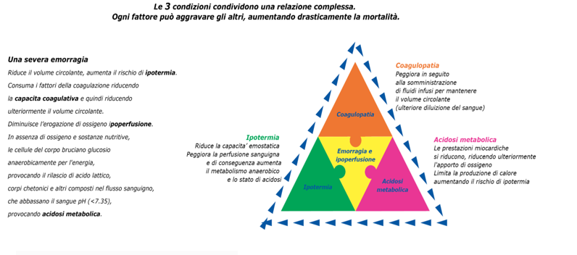
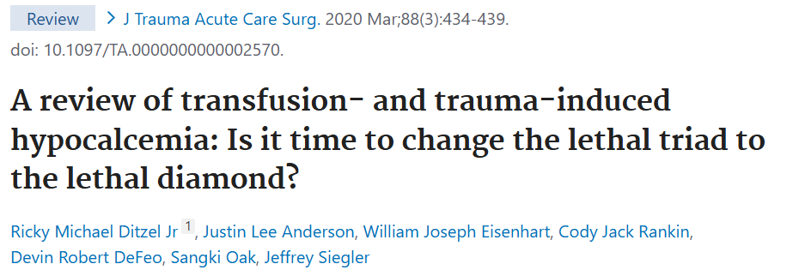
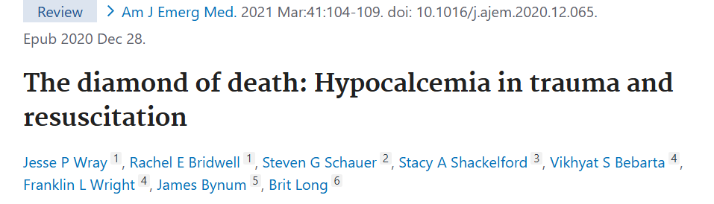
Ipocalcemia e il “diamante della mortalità”
L’ipocalcemia accentua la disfunzione coagulativa, compromette la contrattilità miocardica e riduce la capacità del corpo di rispondere efficacemente al trauma. La gestione tempestiva di questo parametro è quindi fondamentale per interrompere il circolo vizioso che conduce alla morte.

Slide 6
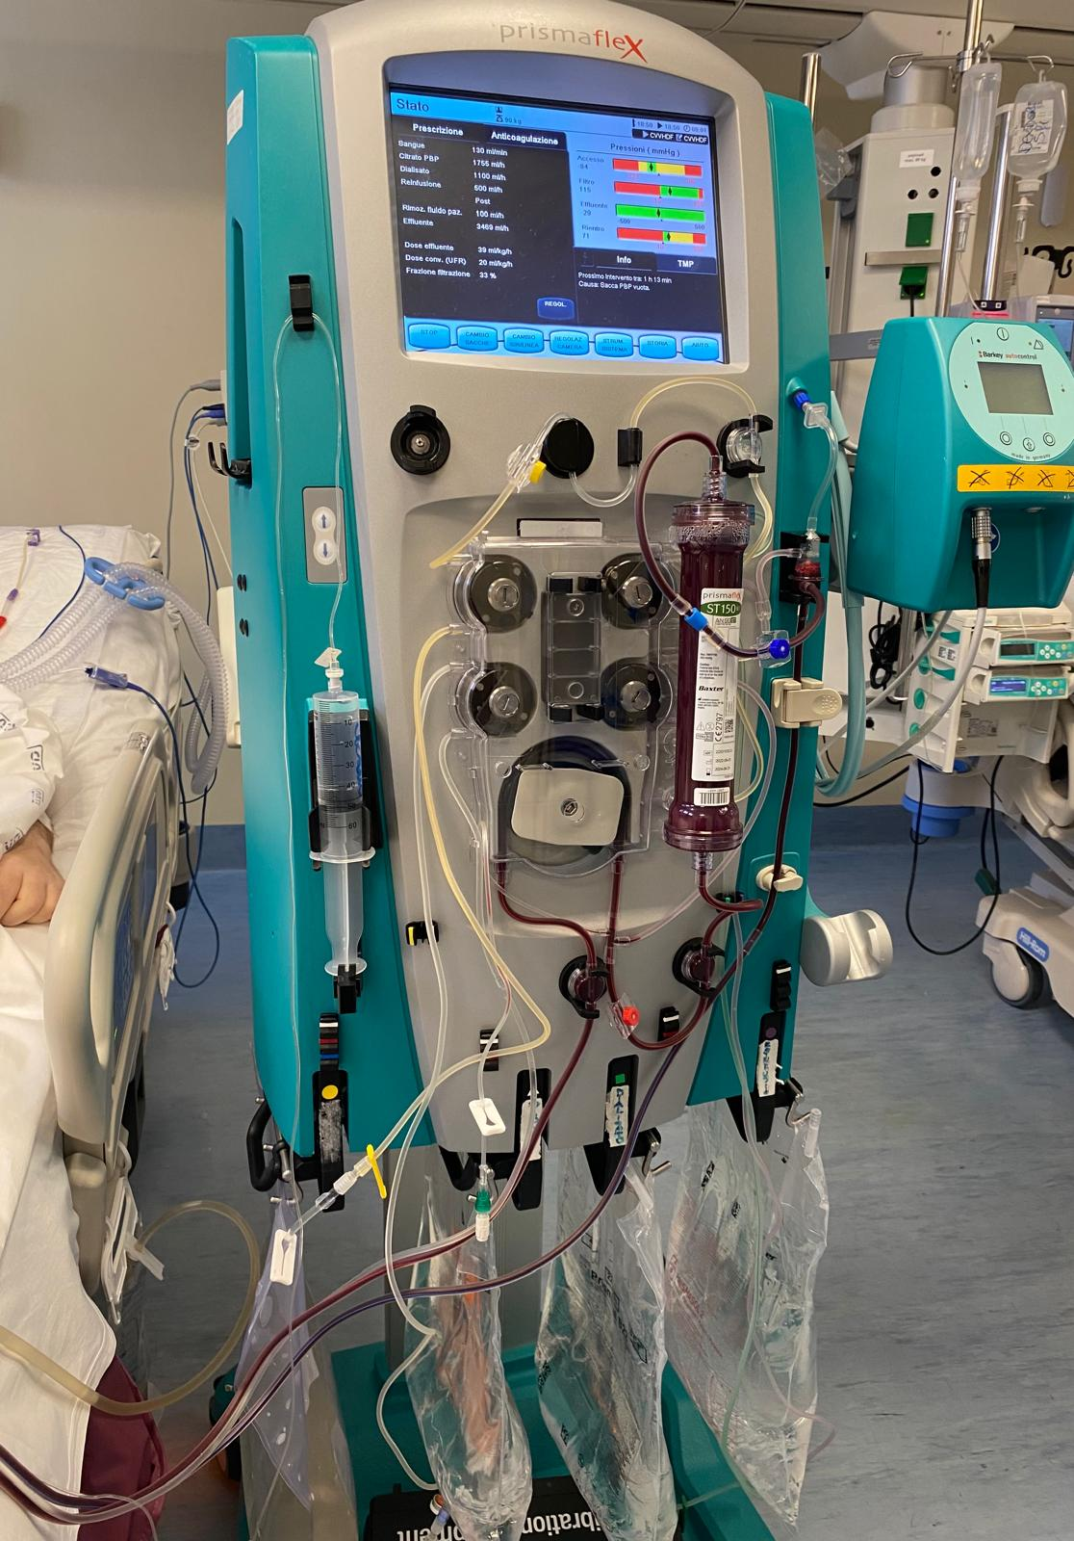
Sepsi e IRA
Circa il 5% dei pazienti chirurgici con sepsi grave sviluppa un IRA
trattamento dialitico continuo CVVH di 48-72h
CVVH, or Continuous Veno-Venous Hemofiltration, is a type of Continuous Renal Replacement Therapy (CRRT) used to treat acute kidney failure in critically ill patients who are too unstable for conventional hemodialysis.

Slide 7
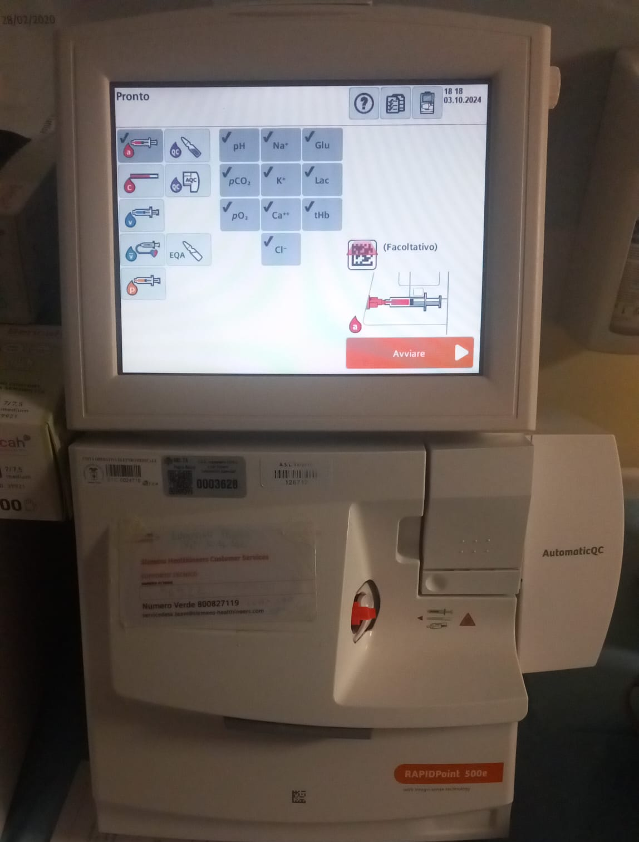
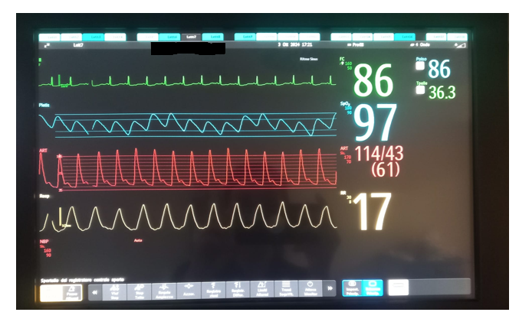

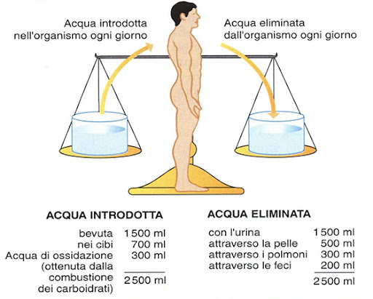
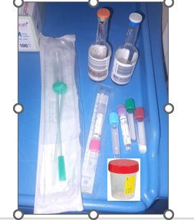
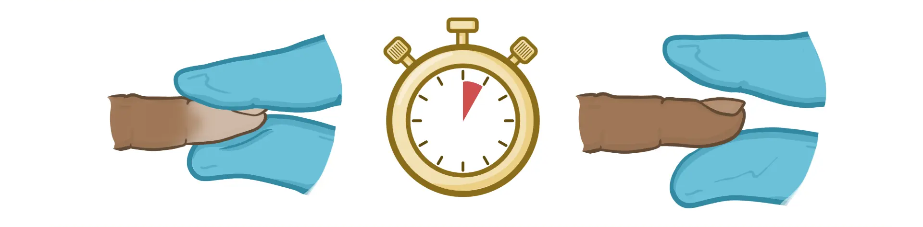
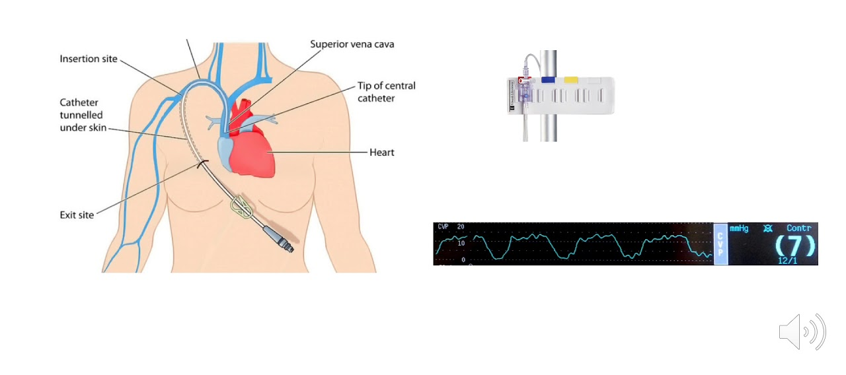
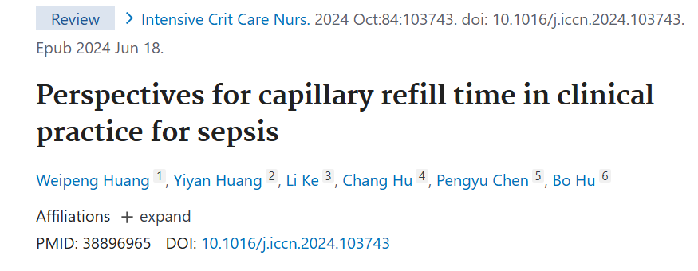
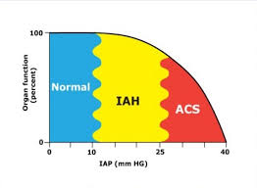
Notes:
monitoraggi sono costanti e continui,realizzaticondispositivicomplessi e comprendonola misurazione dei parametri vitali:
- FC, PA, TC, FR, PVC, IAP,il monitoraggio cardiocircolatorio (attraverso un monitoraggiocostantedell attività cardiaca in3-5derivazioni, ma anche mediante ECG frequenti refertati da i cardiologi di guardia); della respirazione e ventilazione, e dell'equilibrio acido-base (attraverso una serie di EGA più volte a turno), il monitoraggio neurologico (attraverso il controllo delle pupille soprattutto se si tratta di pazienti sedati), e del bilancio idro-elettrolitico, e la misurazione giornaliera del peso corporeo. per una più corretta e tempestiva gestione del paziente, si procederà al posizionamento di accessi venosi periferici o profondi eco-guidati (vygon in sede brachiale, femorale, o radiale con tecnica sterile), o centrali (CVC, BILUME O TRILUME).

Slide 8
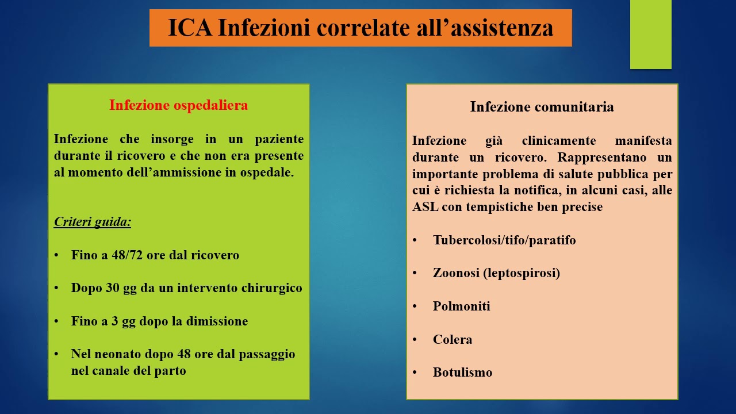

Ica e Iss
Studio di prevalenza italiano sulle infezioni correlate all’assistenza e sull’uso di antibiotici negli ospedali per acuti – Protocollo ECDC”. Dipartimento Scienze della Salute Pubblica e Pediatriche, Università di Torino. 2018

Slide 9
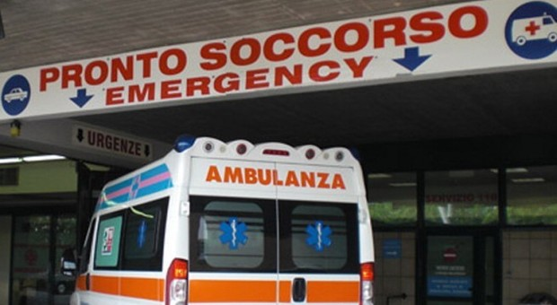
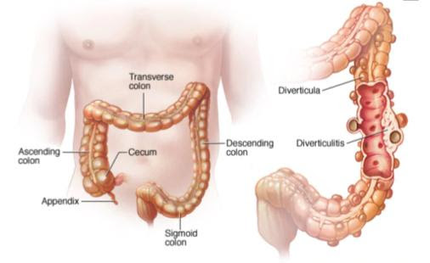

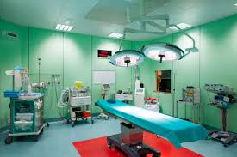
Caso clinico
Ore 02.00 del 13/12: Addominalgia, Febbre, Rettorragia, Segni di peritonismo, su malattia diverticolare nota.
TC apparentemente negativa per perforazione ma segni di diverticolite acuta complicata.
Ricovero in osservazione, con antibiotico-terapia e digiuno.
Nella serata successiva, quadro di addome acuto. TC positiva per perforazione a livello del sigma.
Raccolta liquido peritoneale per colturale.
Resezione sigma- retto secondo Hartmann. Toilette peritoneale

Slide 10
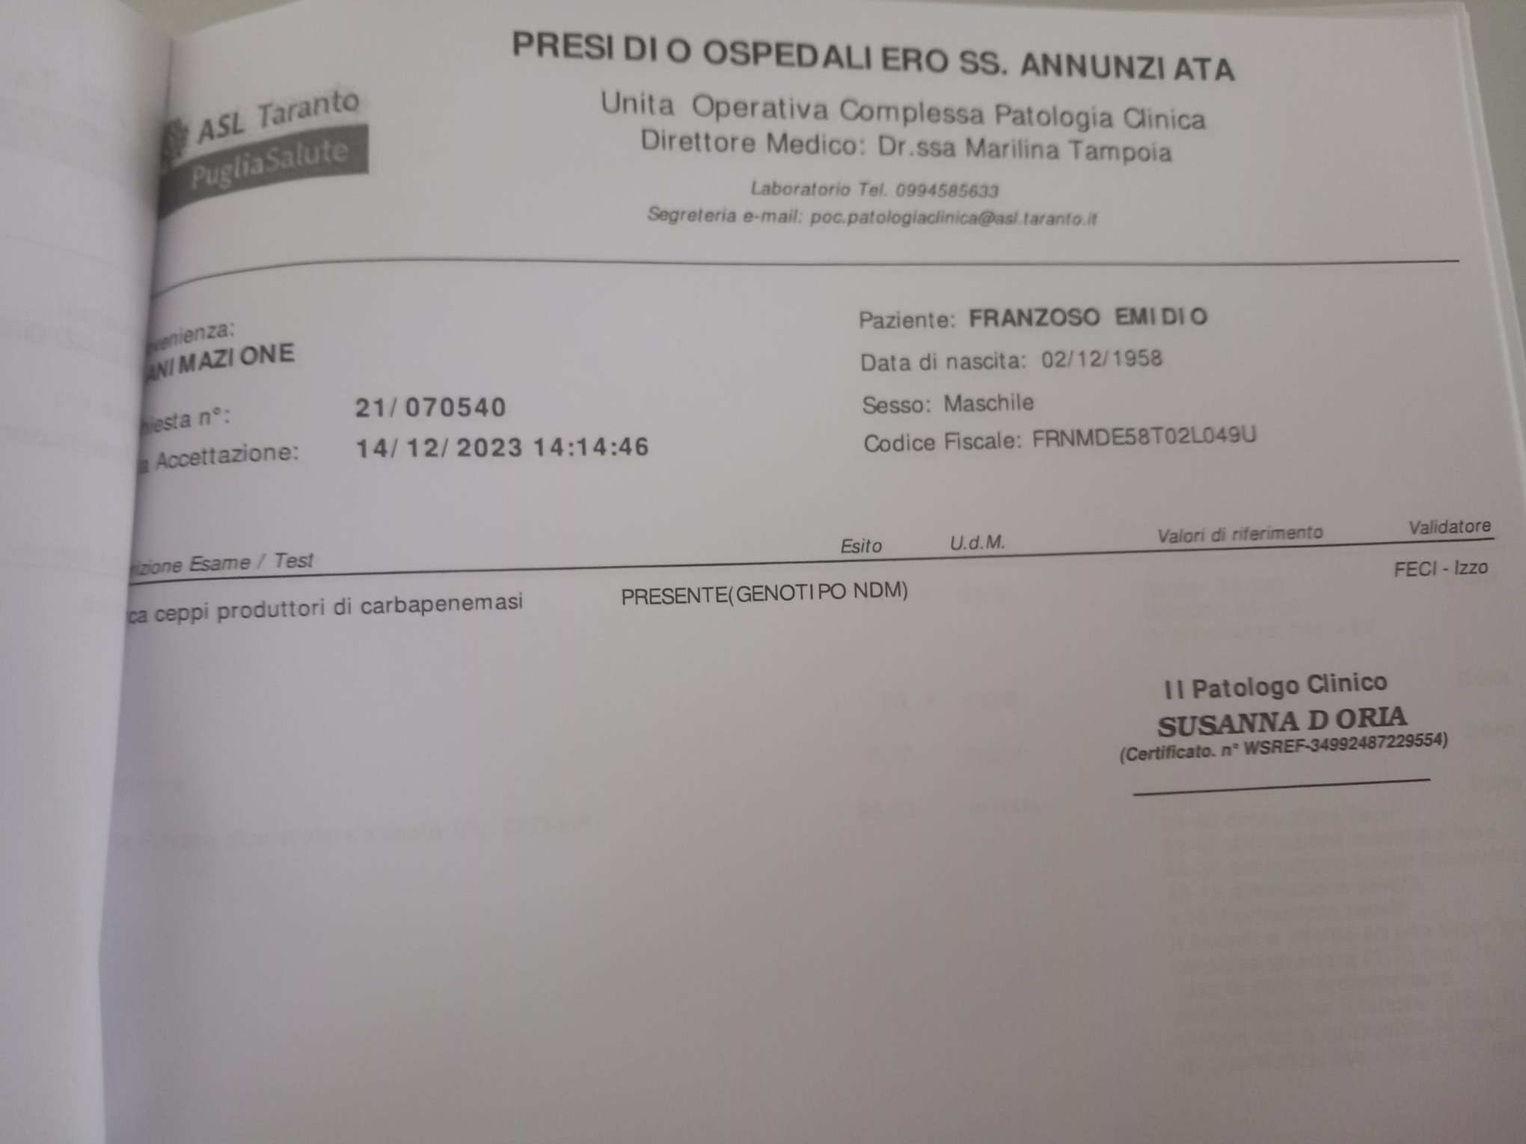

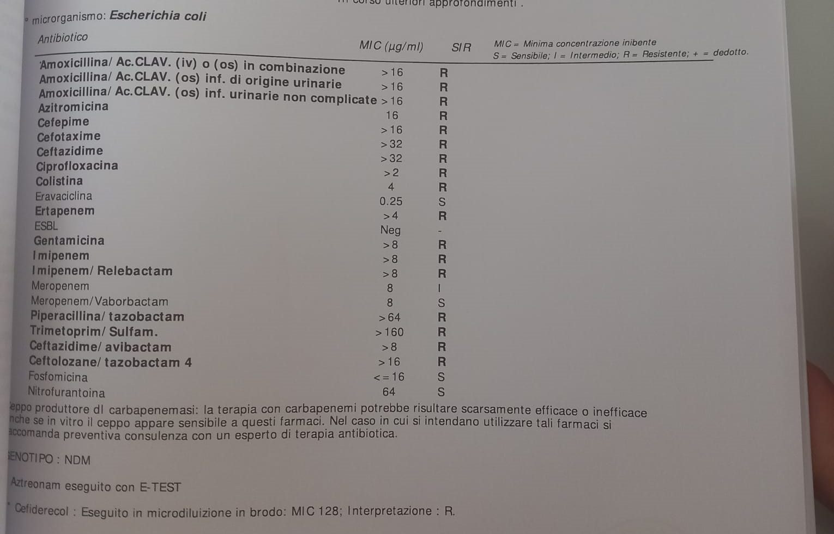
Caso clinico
Ricovero in T.I.
Febbre e indici di flogosi alti.

Slide 11


Riscoperta dei DPI e delle norme igieniche durante il COVID
Consulenza infettivologica
Tigeciclina
Imipenem + Cilastatina + Relebactam

Slide 12
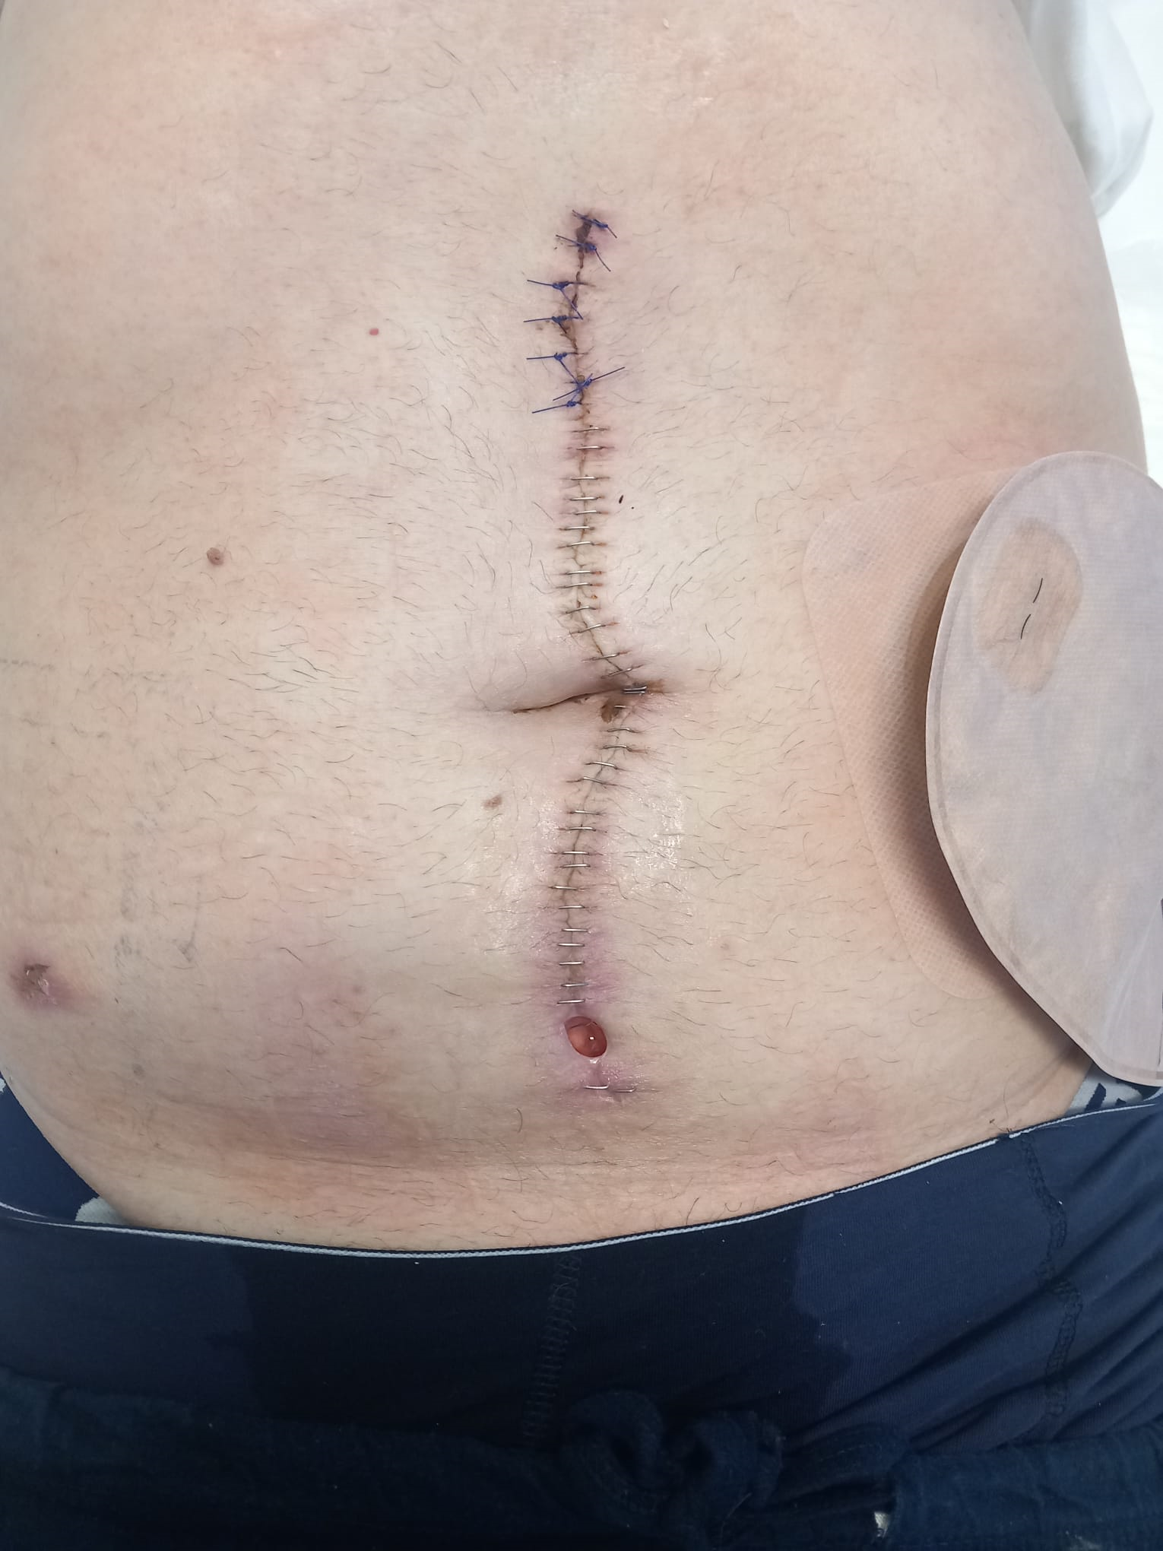
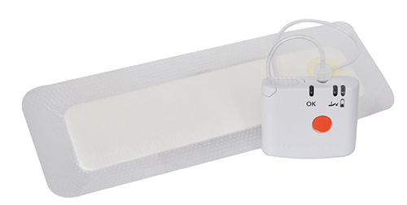
UTILIZZO DELL’NPWT A SCOPO PREVENTIVO delle SSI

Slide 13
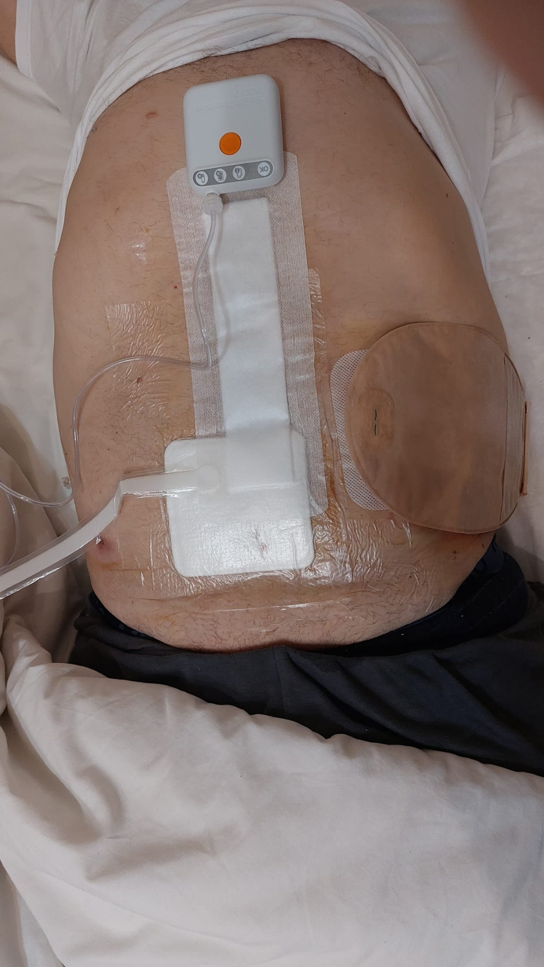
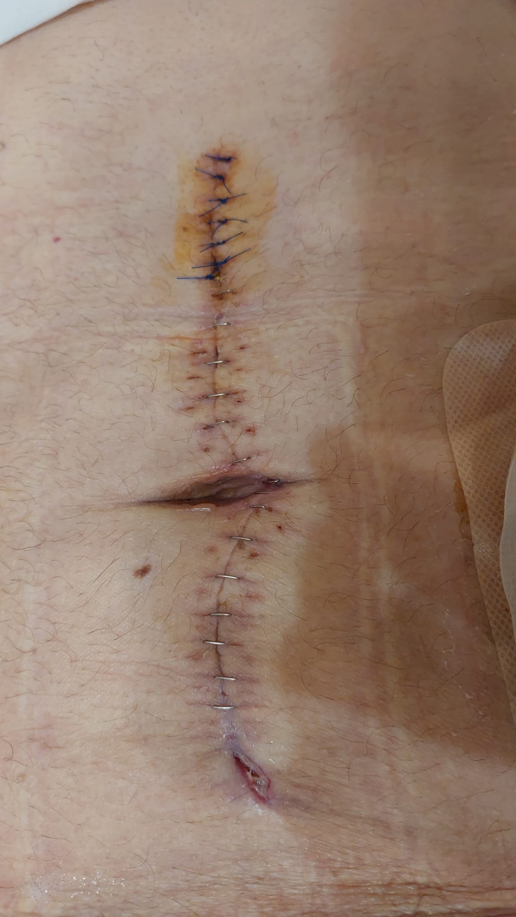
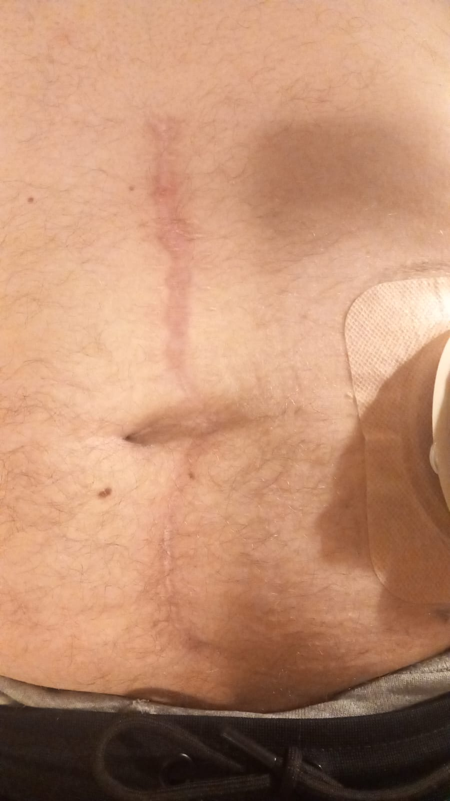

Slide 14
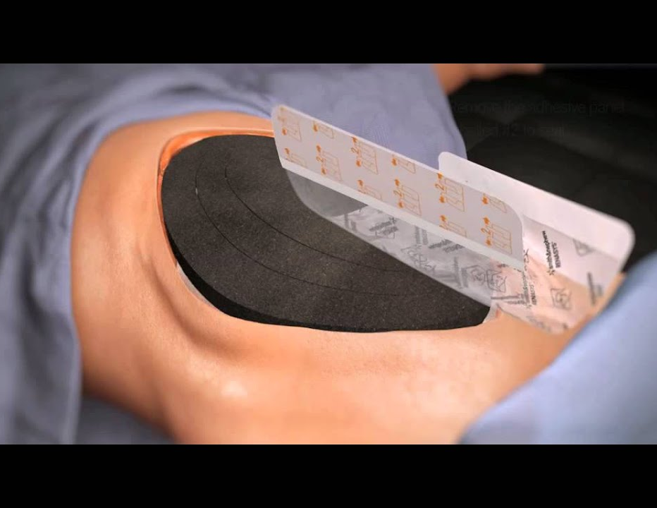
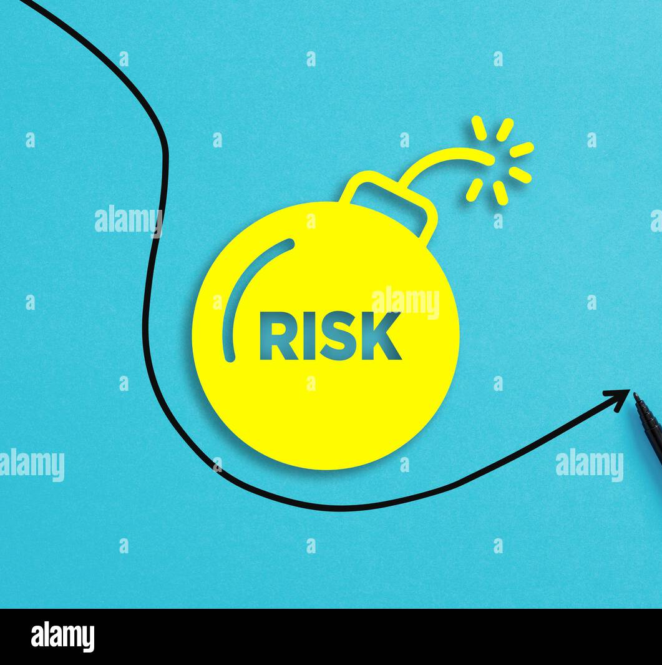
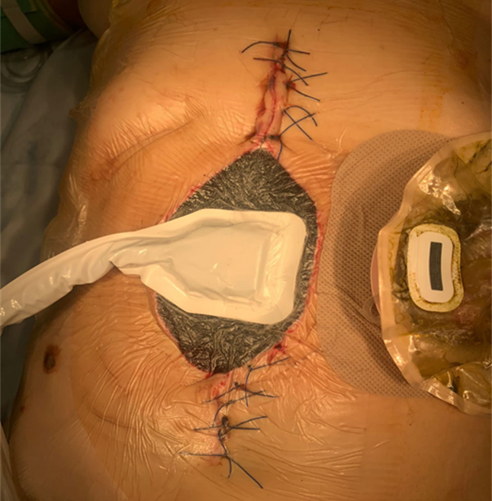
Terapia a pressione negativa
La terapia a pressione negativa è concepita per creare un ambiente che favorisca la guarigione delle ferita:
FAVORISCE LA PERFUSIONE E LA FORMAZIONE DI TESSUTO DI GRANULAZIONE
DRENA EFFICACEMENTE ESSUDATI E MATERIALI INFETTI E LI QUANTIFICA E NE EVIDENZIA LA TIPOLOGIA
RIDUCE LO SVILUPPO DI ADERENZE TRA VISCERI E PARETE
RIDUCE LA LATERIZZAZIONE DELL’ADDOME E FAVORISCE LA CHIUSURA PRECOCE DELLA FASCIA
Riduzione rischio di infezione del sito chirurgico

Slide 15
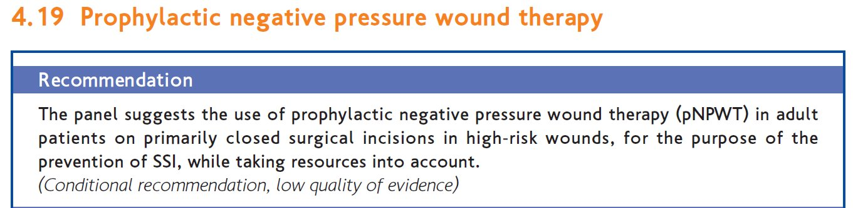
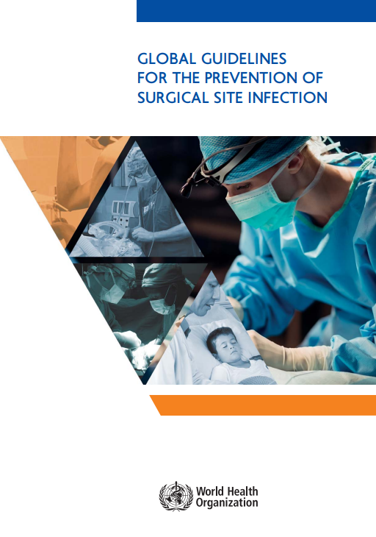
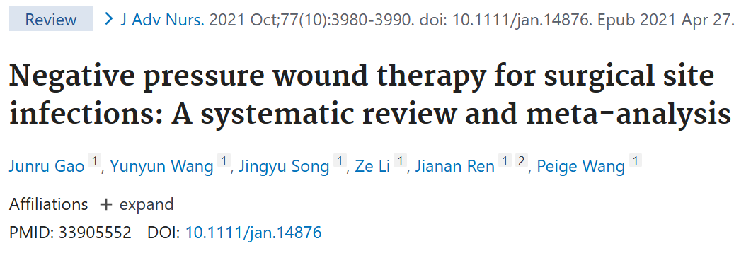
La NPWT come profilassi per le SSI

Slide 16
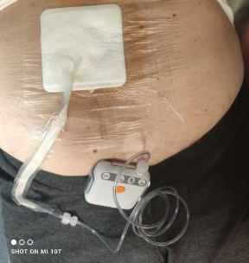
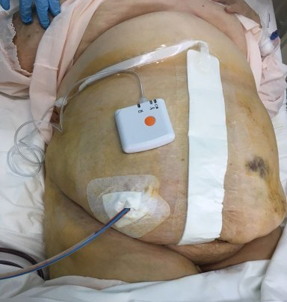
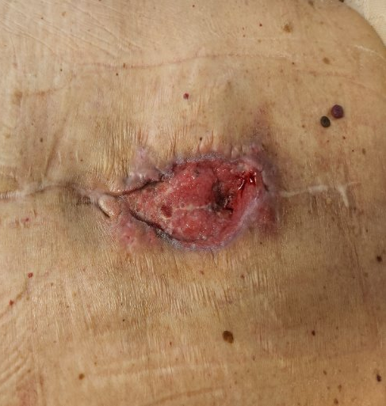
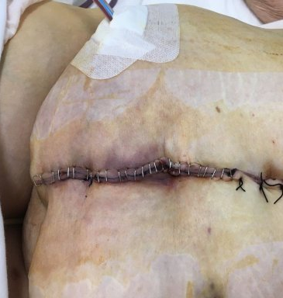
La NPWT come parte del trattamento per le SSI
MONITORAGGIO DEI PV: GLICEMIA, SPO2, TC
ANTIBIOTICO-PROFILASSI
METICOLOSA TECNICA CHIRURGICA
CHIRURGIA MINI INVASIVA
ACCURATA DETERSIONE E DISINFEZIONE DELLA CUTE

Slide 17
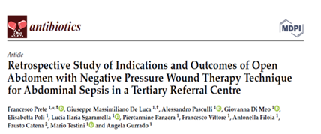

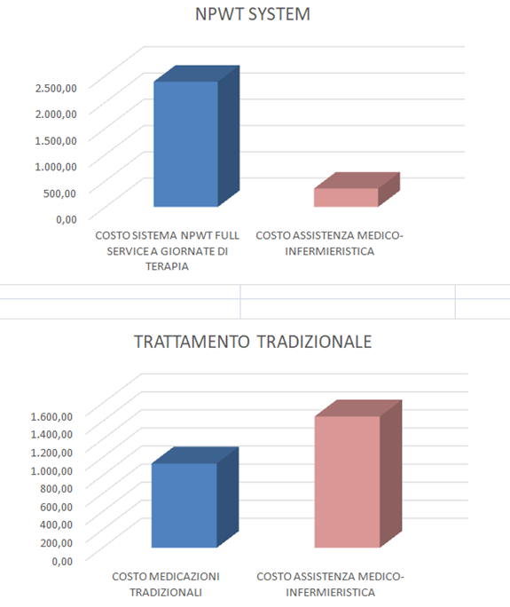
Ecosostenibilità e Costi
Il costo giornaliero del ricovero in un reparto di chirurgia è di circa 800 euro. Il valore economico di un trattamento giornaliero per dispositivi a pressione negativa con tecnica OA è di circa 36 euro a medicazione e di 16 euro per la tecnica soprafasciale.
Ipotizzando una degenza media di 7 giorni per entrambe le tipologie di pazienti, in 5 anni, abbiamo prodotto un risparmio di circa 173.000 euro per i pazienti con OA e di 296.000 per i pazienti con tecnica soprafasciale, proprio per il ridotto tasso di riammissione per complicazioni.
Questo modo di trattare i pazienti possa ridurre i costi per l'azienda andando incontro alle richieste del paziente che è soddisfatto e collaborante con il tipo di trattamento.

Slide 18
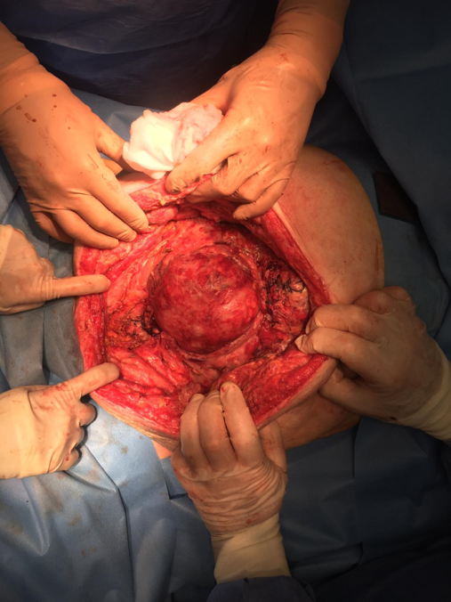
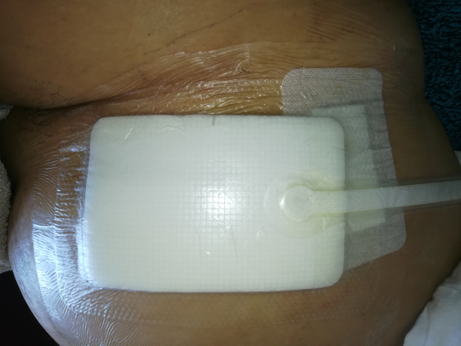
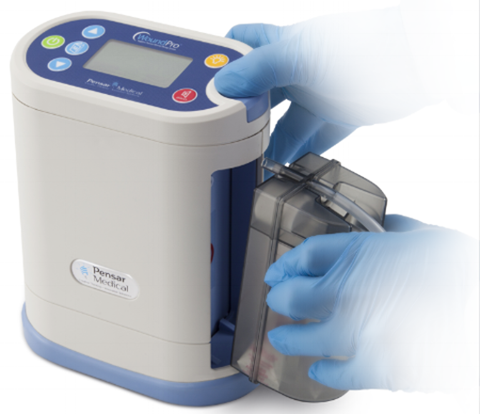
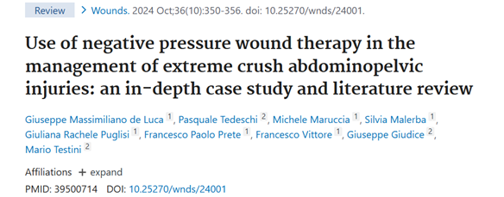
Responsabilità e competenze medico-infermieristiche
Posizionamento Device
- Formazione del personale.
- Legate all’assistenza giornaliera:
- Controllo frequente della medicazione e del tessuto perilesionale
Tipologia di materiale drenato (ematico purulento…)
Controllo tenuta e infiltrazioni
Gestione del dolore (causato dal cambio medicazione)
Documentare attraverso misurazioni settimanali il progredire della ferita
Controllo della diuresi
Controllo della pressione intraddominale attraverso il catetere vescicale
Alvo canalizzato
SNG

Slide 19
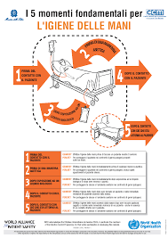
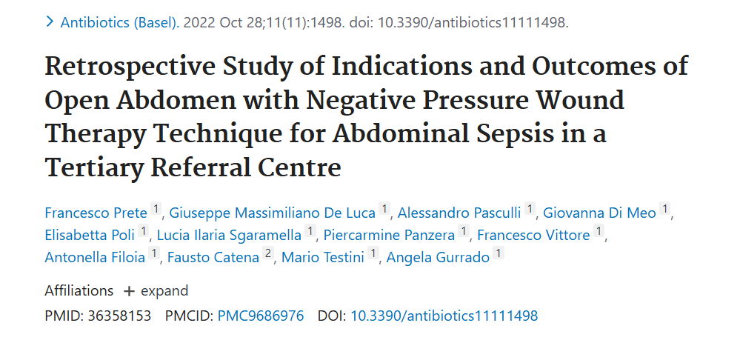
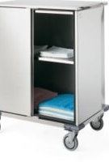

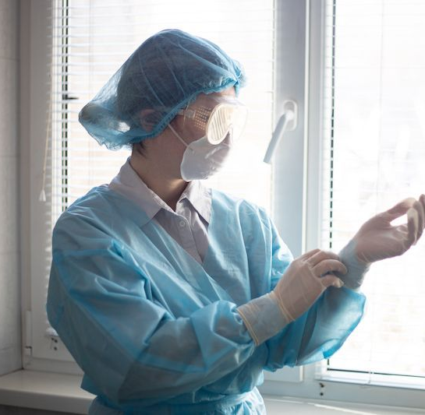


Slide 20





Sanità efficiente, ecosostenibile, cure di qualità: tailored healthcare.
Appropriate indicazioni al ricovero
Attenta gestione del rischio infettivo e adeguato uso di antibiotici

Slide 21


